Slide 1
WORKSHOP
Studiesucces
in 5 stappen
Begeleidingsmethodiek voor
Onderwijsprofessionals
Franca Hiddink & Lindy Beukema

Slide 2
Programma
Introductie 5-stappen-model
Aan de slag
Onderzoeksresultaten
Afsluiting

Slide 3
VRAAG: ‘Als ik weet wat de diagnose is, weet ik dan wat er moet gebeuren om de leerling binnenboord te houden?’
Notes:
Vraag stellen en dan reacties vragen. Waarom ja of nee.

Slide 4
Soorten diagnostiek
Psychiatrische diagnostiek >
Functionele diagnostiek >
Hulpbronnen diagnostiek >
Ziektebeeld/symptomen
> behandeling
Vaardigheden tekort
> leren + toepassen
Hulpbronnen tekort
> organiseren + gebruiken
Notes:
Uitleggen wat belang is van functionele diagnostiek en hulpbronnen diagnostiek.

Slide 5
Doelstelling begeleiding
Leerlingen met psychische of cognitieve problemen helpen beter te functioneren zodat ze met succes en naar hun eigen tevredenheid de opleiding van eigen keuze kunnen (ver)volgen.

Slide 6
Dilemma’s
Patiëntrol vs Leerlingrol
Hulpverlener vs Docent/mentor
Professional/Ouders vs Leerling als
probleemeigenaar probleemeigenaar
Professional als vs Leerling als regievoerder regievoerder
Norm vs Vorm
School vs Stage

Slide 7
Uitgangspunt Begeleidingsmethodiek
Leerlingrol + opleiding/school
van eigen keuze
Vaardigheden + Hulpbronnen
Succes + Tevredenheid

Slide 8
5-stappen-model
Stap 1 Start traject
Stap 2 Achterhalen onmisbare vaardigheden en hulpbronnen
Stap 3 Welke vaardigheden moet de leerling nog leren en welke hulpbronnen organiseren?
Stap 4 Het Individueel School Ontwikkelplan (ISOP) opstellen
Stap 5 ISOP uitvoeren, monitoren en evalueren
Notes:
Kort toelichten.

Slide 9
Kenmerken vaardigheden
Gedrag dat je kunt zien, horen, ruiken of voelen.
Het bestaat vaak uit een beperkt aantal deelhandelingen.
Je kunt het leren door uitleg te krijgen, een demonstratie te zien en door te oefenen.
Het is positief geformuleerd en bestaat uit een werkwoord en zelfstandig naamwoord.

Slide 10
Aan de slag
Neem een leerling in gedachten die bij jou op school zit en ergens in vastloopt.
Stap 2a: Wat is een expliciete eis binnen school? En wat is een impliciete eis op school?
Sta 2b: Wat zou een wens kunnen zijn van deze leerling?
Stap 3a: Welke vaardigheden moet de leerling nog leren of leren toepassen?
Stap 3b: Welke hulpbronnen moet de leerling nog realiseren/organiseren?
Welke vaardigheden moet de student leren of leren toepassen?
Kies een vaardigheid die onmisbaar is voor één van jouw studenten
Splits hem op in deelvaardigheden en beoordeel
Beschrijf de onmisbare vaardigheid precies

Slide 11
Stap 3 Onmisbare (deel-)vaardigheden beschrijven
 | Vaardigheid | Sterkte | Zwakte | Beschrijving toepassing
1.
2.
3.
4.
5.

Slide 12
Stap 3a Onmisbare vaardigheden
 | Vaardigheid ‘Geconcentreerd werken’ | Sterkte | Zwakte | Beschrijving toepassing
1. | Mijn bureau heb ik opgeruimd als ik ga starten met huiswerk. |  | X | Ik zorg voor een leeg en schoon bureau op de dagen dat ik thuis huiswerk maak.
2. | Ik zet mijn alarm op 45 minuten. | X
3. | Ik werk 45 minuten aandachtig aan mijn huiswerktaak. |  | X | Gedurende 45 minuten dat ik aan mijn huiswerk werk, concentreer ik mij op de stof en neem deze actief op.
4. | Ik houd mijn mobiele telefoon op stilstand en leg deze uit zicht. | X
5. | Na een korte pauze start ik weer met mijn huiswerk. |  | X | Na iedere pauze van 15 minuten die ik na 45 minuten werken inlas, breng ik de discipline op om weer aan mijn taak verder te werken.

Slide 13
Onderzoek en eerste resultaten
Begeleid Leren in het Voortgezet Onderwijs

Slide 14
Begeleid Leren Toolkit
MBO/HBO: Effectieve methodiek
NJI database
Een goede methodiek voor het Voortgezet Onderwijs?

Slide 15
Interventie studie Begeleid Leren in het VO
1. Is deze methode effectiever dan de gebruikelijke begeleiding?
2. Verandering in functioneren? Tevredenheid? Gevoel? Inzicht?
3. Hoe verloopt de communicatie tussen leerling en begeleider?

Slide 16
Onderzoeksopzet
Training aan 20 onderwijsprofessionals;
Vragenlijsten leerling én begeleider;
Voor, tijdens en na begeleidingstraject.
Inclusie viel tegen
Tweede ronde training
Vragenlijsten leerling en begeleider
Interviews:
Implementatie en effectiviteit begeleiding

Slide 17
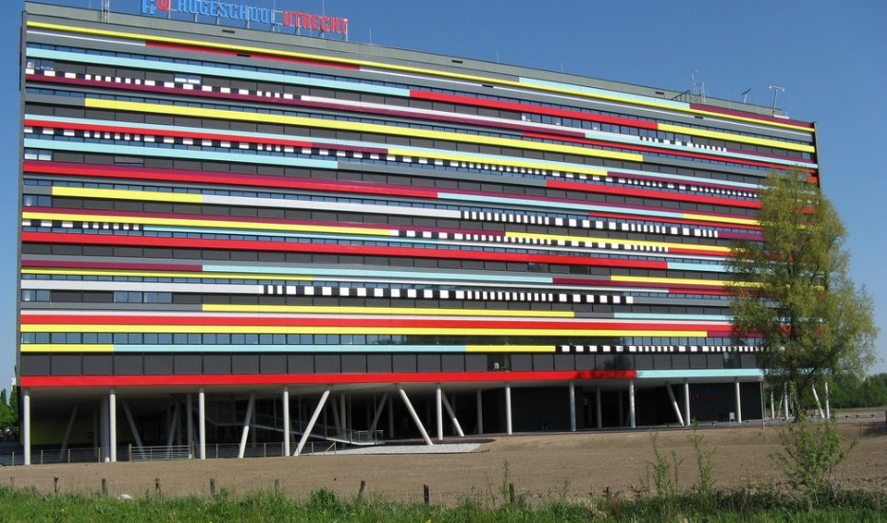
Eerste resultaten: MBO/HBO vs. VO
Wetten: leerplicht, zorgplicht
Leeftijd: puberbrein?
Ouders
Notes:
In het VO meer wetten, zorgplicht, leerplicht, passend onderwijs, varia wet (in passend onderwijs meer maatwerk).

Slide 18
Eerste resultaten: belemmeringen
Notes:
Begeleid Leren in het VO: eerste conclusive is dat over het algemeen zijn begeleiders wel tevreden over verschillende onderdelen, maar nog niet over het hele pakketje.
Belemmeringen:
Hoge tijdsdruk
Methode niet praktisch genoeg/ te theoretisch (voor jonge leerlingen); te veel papieren
Een paar onderdelen vd methode wel als geschikt en effectief gezien:
samen knelpunten op een rij zetten en samen brainstormen over oplossingen.
Probleemeigenaarschap bij de leerling neer leggen.
MODELGETROUW WERKEN!!

Slide 19
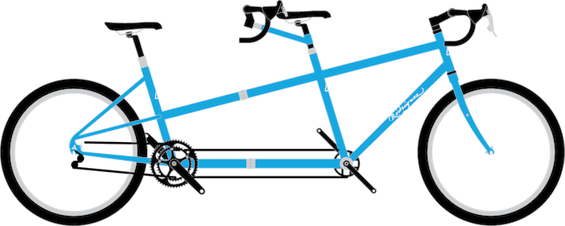
Eerste resultaten: wat werkt wel
ROL + OMGEVING
(Leerling + School)
Vaardigheden
Hulpbronnen
+
Succes
Tevredenheid
+
Notes:
Begeleid Leren in het VO: eerste conclusive is dat over het algemeen zijn begeleiders wel tevreden over verschillende onderdelen, maar nog niet over het hele pakketje.
Een paar onderdelen vd methode wel als geschikt en effectief gezien:
samen knelpunten op een rij zetten en samen brainstormen over oplossingen.
Probleemeigenaarschap bij de leerling neer leggen.
Vooral het probleemeigenaarschap bij de leerling neerleggen. Dus van voorop de tandem te zitten, naar achterop de tandem zitten te gaan en de leerling het voortouw laten nemen.

Slide 20
Afsluiting
Wat neem je mee uit deze workshop?

Slide 21
Contactgegevens
www.begeleidleren.nl
L.beukema@umcg.nl
f.j.m.hiddink@pl.hanze.nl

